Slide 1

Федеральное государственное бюджетное образовательное учреждение высшего образования «Московский государственный технический университет имени Н.Э. Баумана (национальный исследовательский университет)» (МГТУ им. Н.Э. Баумана)
Разработка приложения для просмотра статистики о времени прохождения игр.
Студент: Золотухин Алексей Вячеславович ИУ7-64Б
Научный руководитель: Павельев Александр Анатольевич

Slide 2
Цели и задачи
Цель – разработка базы данных для просмотра информации о времени прохождения игр.
Задачи:
проанализировать существующие решения;
формализовать задачу и данные;
проанализировать способы хранения данных и системы управления базами данных;
выбрать наиболее подходящие для задачи тип БД и СУБД;
спроектировать и разработать базу данных;
реализовать программное обеспечение, которое позволит получить доступ к данным;
провести исследование зависимости времени обработки данных от их объема и от распределения вычислений между базой данных и приложением.
2

Slide 3
Анализ существующих решений
Название | Время прохождения | Отзывы и оценки | Интерфейс на русском языке
Steam | - | + | +
HowLongToBeat | + | + | -
Ни одно из решений не предоставляет полный функционал, который предполагается реализовать в разрабатываемом приложении.
3

Slide 4
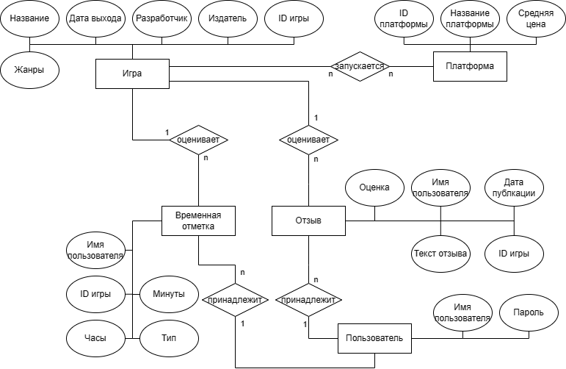
ER-диаграмма БД «GameTime» в нотации Чена

Slide 5
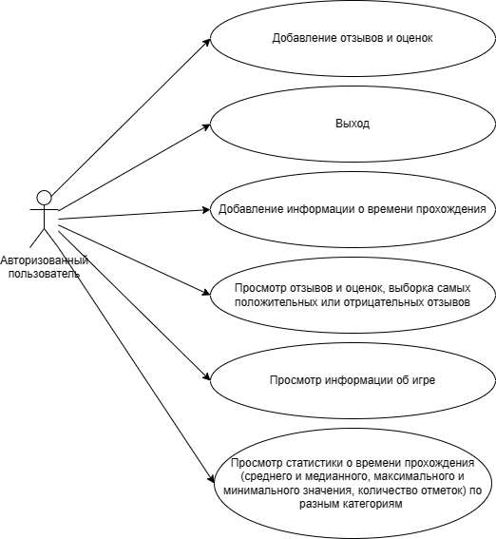
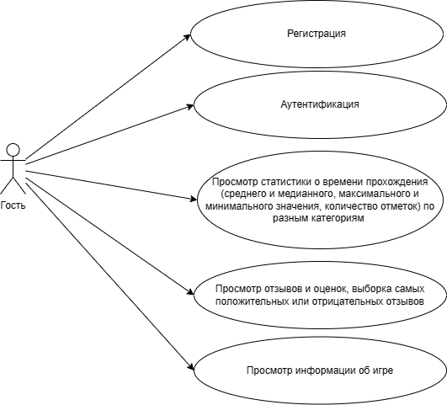
Типы пользователей: авторизованный и неавторизованный
Выделено 3 типа пользователей:
неавторизованный пользователь,
авторизованный пользователь,
администратор.

Slide 6
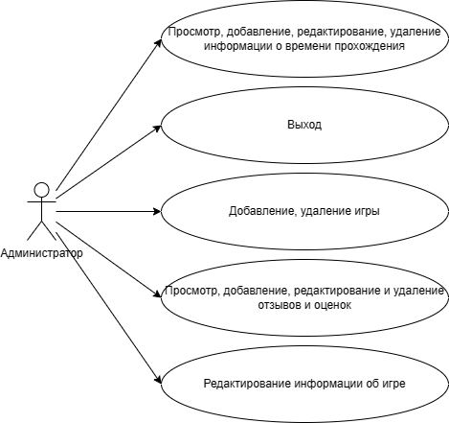
Типы пользователей: администратор

Slide 7
Выбор СУБД
Требования, которым должна удовлетворять СУБД для решения поставленной задачи.
Для хранения данных СУБД должна предоставлять такие типы данных как строки, целые числа, даты и xml.
Для загрузки xml файла из приложения в СУБД должна быть реализована возможность создания хранимых процедур.
Необходимо надежное хранение данных, без риска их потери даже в случае сбоя в системе.
В качестве СУБД был выбран SQL Server, так как он удовлетворяет перечисленным требованиям.

Slide 8
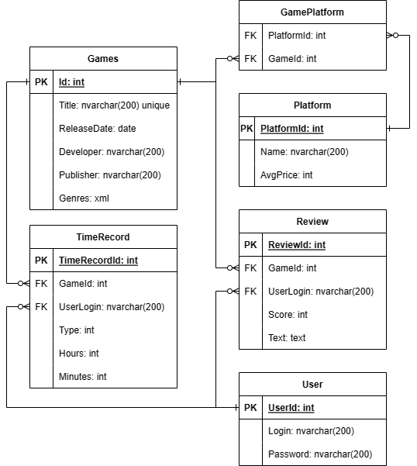
Диаграмма БД «GameTime»
БД хранит следующие таблицы:
таблица с играми Games;
таблица с временными отметками TimeRecords;
таблица с отзывами Reviews;
таблица с пользователями Users;
таблица с платформами Platforms;
таблица связка платформ и игр GamePlatform;

Slide 9
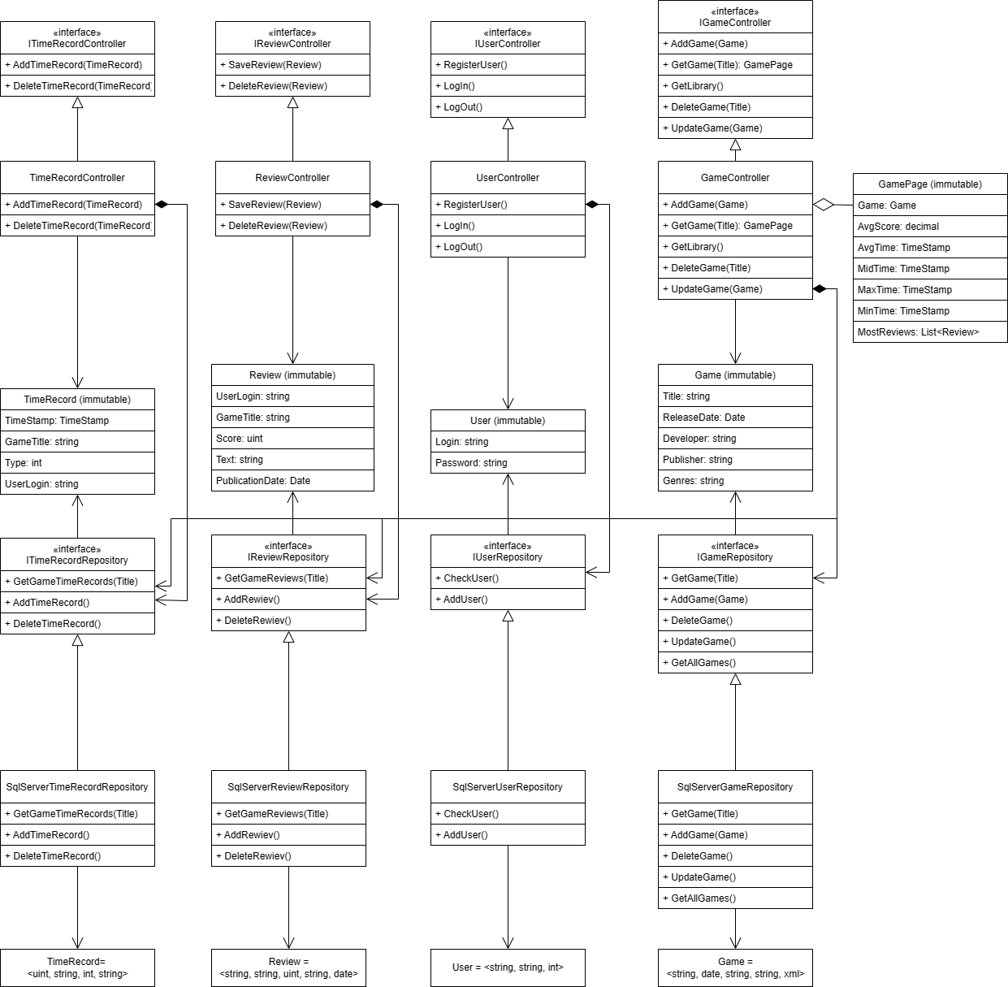
UML-диаграмма компонентов доступа к данным и бизнес-логики

Slide 10
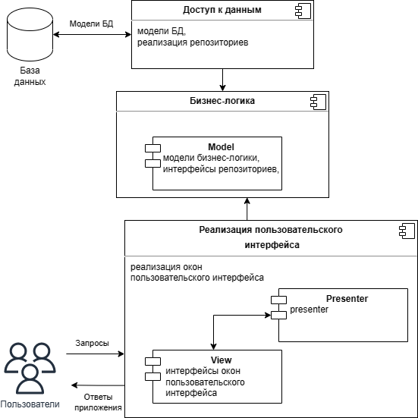

Архитектура приложения и стек технологий

Slide 11
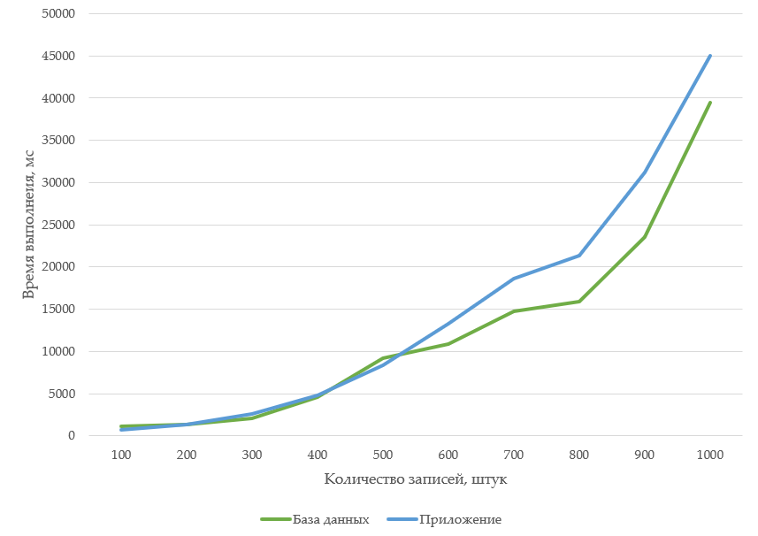
Исследование зависимости времени обработки данных от их объема и от распределения вычислений между БД и приложением.
В эксперименте сравнивается время вставки игр в таблицу в зависимости от:
их количества: 100, 200, 300, 400, 500, 600, 700, 800, 900, 1000.
от реализации используемого алгоритма преобразования строки в xml-формат
Время посчитано как среднее арифметическое 50 замеров.

Slide 12
Направления дальнейшего развития
Возможное дальнейшее развитие:
возможность добавления картинки для игры;
возможность добавления игр в избранное;
фильтрация и сортировка списка игр.
12

Slide 13
Заключение
Цель курсовой работы достигнута, все поставленные задачи решены.
В ходе выполнения эксперимента было установлено, что на время выполнения операций, требующих обращения к БД большее влияние оказывает не то, где производятся основные шаги вычислений (на стороне БД или на стороне приложения), а объем данных, передаваемых между приложением и БД.
13

